Slide 1
Selman SOLHAN selman.solhan@basbakanlik.gov.tr
www.devletarsivleri.gov.tr

Slide 2
GÜNDEM
T.C. BAŞBAKANLIK
DEVLET ARŞİVLERİ
GENEL MÜDÜRLÜĞÜ
Standart Dosya Planı Kavramının Tanımı, 2005/7 Sayılı Genelge
Standart Dosya Planı Amaçları ve Kazanımları
Standart Dosya Planı İle İlgili Tanımlar
Standart Dosya Planı Kodlarının Oluşumu
Kurallar, Uyarılar ve Örnek Uygulamalar
Standart Dosya Planına Göre Dosyalama ve Klasörleme

Slide 3
Standart Dosya Planı
T.C. BAŞBAKANLIK
DEVLET ARŞİVLERİ
GENEL MÜDÜRLÜĞÜ
Kurumsal aktivitelerin ve bu aktiviteler sonucunda oluşan belgelerin kurumsal yapıya ve hiyerarşiye uygun olarak konusal açıdan sınıflandırılması için geliştirilmiş belge yönetim aracıdır.
Dosya Tasnif Planı olarak da adlandırabileceğimiz SDP, konusal açıdan sınıflandırmanın yanında belgenin tasfiye işlemini de belirlemektedir.

Slide 4
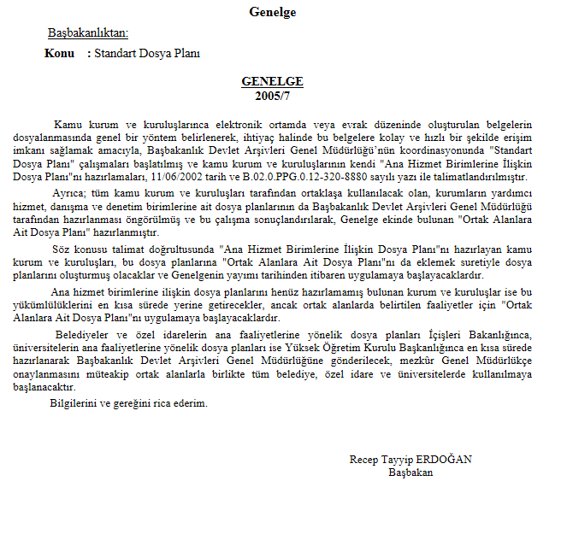

Slide 5
Standart Dosya Planının Amaçları
T.C. BAŞBAKANLIK
DEVLET ARŞİVLERİ
GENEL MÜDÜRLÜĞÜ
Geriye dönük belge aramalarında konunun esas olması
Kurumlarda dosyalama usulünde standartlaşma
Aranılan bilgi ve belgeye kolay ve süratli ulaşma
Arşivsel süreçlerin; ‘’tasnif- ayıklama –imha- saklama’’ hızlı ve kolay yapılması
Kurumsal haberleşme ve otomasyonlara altyapı sağlama

Slide 6
Temel Kavramlar
T.C. BAŞBAKANLIK
DEVLET ARŞİVLERİ
GENEL MÜDÜRLÜĞÜ
Belge
Bir bilgiyi içeren yazılmış, çizilmiş, resmedilmiş, görüntülü, sesli veya elektronik ortamlarda üretilmiş materyaldir.
Dosya
Aynı konuyu ihtiva eden yazılar grubunu ifade eder.
Dosya Planı
Belgelerin, sistemli bir şekilde dosyalanmasını sağlamak üzere önceden hazırlanmış konu ve konu numaraları envanteridir.

Slide 7
Temel Kavramlar
T.C. BAŞBAKANLIK
DEVLET ARŞİVLERİ
GENEL MÜDÜRLÜĞÜ
Ana Dosya
Standart dosya planında koyu renkle belirtilip geneli ifade eden alt konulara ait dosyaların içine konulabileceği dosyaları ifade eder.
Saklama Kodu
Standart dosya planı çerçevesinde oluşacak dosyaların saklanma sürelerinin belirtileceği kodlardır.

Slide 8
Standart Dosya Planı Konuları
T.C. BAŞBAKANLIK
DEVLET ARŞİVLERİ
GENEL MÜDÜRLÜĞÜ
Genel Konular
Mevzuat işleri, Olurlar, Faaliyet raporları vs.
Ana Hizmet Konuları
Eğitim-Öğretim İşleri, Akademik Personel ve Akademik Kariyer İşleri, Öğrenci İşleri
Danışma Denetim ve Yardımcı Hizmetler
APK, Hukuk İşleri, Personel İşleri, Bilgi Sistemleri vs.

Slide 9
Standart Dosya Planı Tasfiye İşlemleri
T.C. BAŞBAKANLIK
DEVLET ARŞİVLERİ
GENEL MÜDÜRLÜĞÜ
SÜREKLİ SAKLAMA
DEĞERLENDİRME
İMHA
TRANSFER
Sistem içerisinde tanımlanan belgenin saklama kriterlerinden bir veya birkaçı nedeniyle sürekli saklanacağını ve hiçbir şekilde imha edilmemesi gerektiğini ifade eder.
Elektronik belgenin ileri bir tarihte değerlendirmeye tabi tutulacağını ve tasfiye kararının bu değerlendirme sonucuna göre alınacağını ifade eder.
Elektronik belgenin saklama süresinin bitiminde imha edileceğini gösterir.
Elektronik belgenin, üretildiği kurumdaki saklama süresinin bitiminde başka bir kuruma transfer edileceğini gösterir.

Slide 10
Saklama Kodları
T.C. BAŞBAKANLIK
DEVLET ARŞİVLERİ
GENEL MÜDÜRLÜĞÜ
A
Devlet Arşivlerine Gönderilir.
A1
Örnek Yıllar Gönderilir.
A2
Örnek Seçilenler Gönderilir.
A3
Özellikli Olanlar Gönderilir.
B
Kurumda Saklanır.
C
Ayıklama İmha Komisyonunca Değerlendirilir.
D
Devlet Arşivlerine Gönderilmez.

Slide 11
Detaylı bilgi için bkz.
www.kaysis.gov.tr
sdp.kaysis.gov.tr
www.devletarsivleri.gov.tr

Slide 12
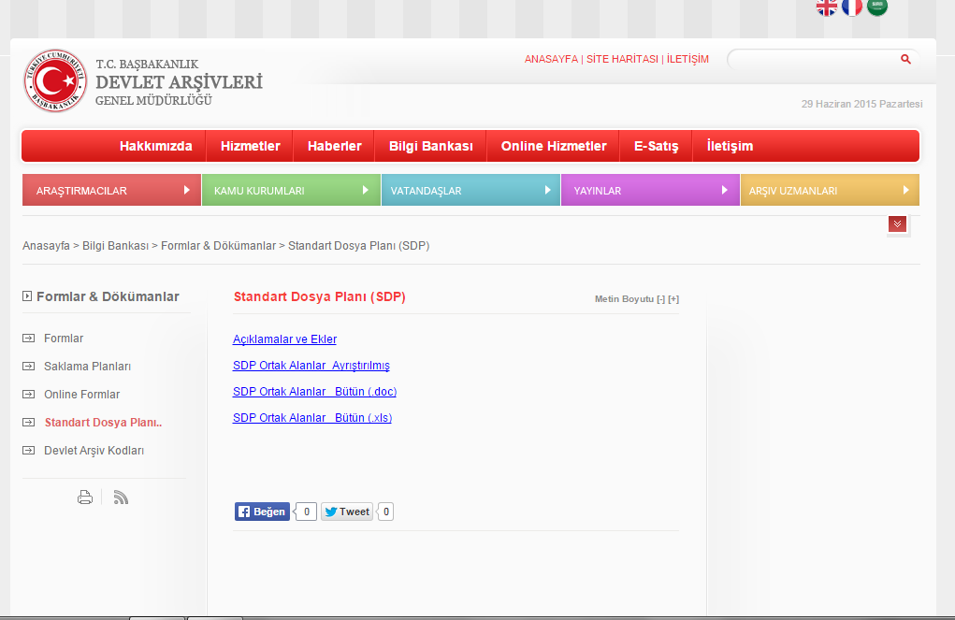

Slide 13
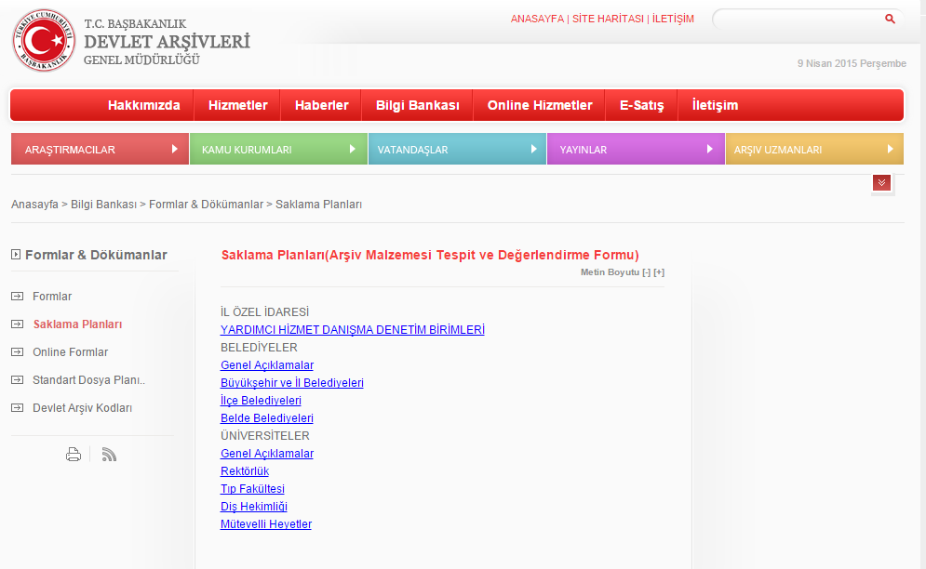

Slide 15
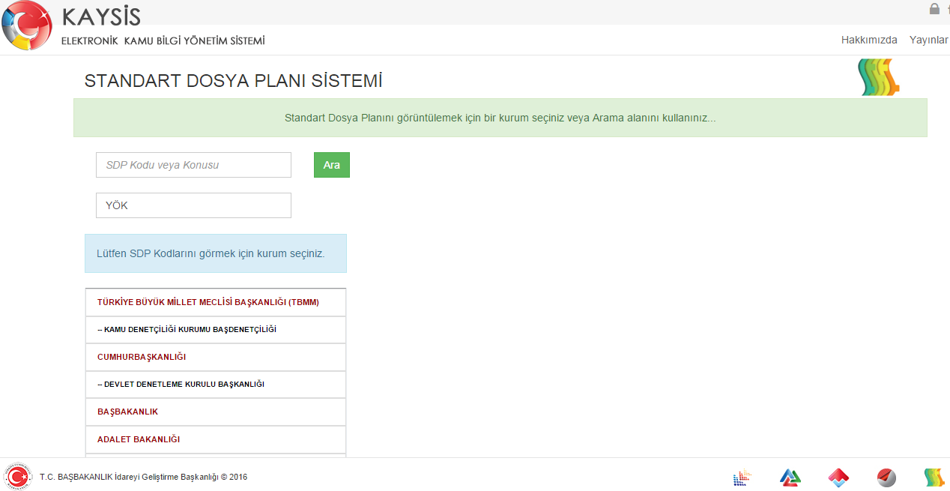

Slide 16
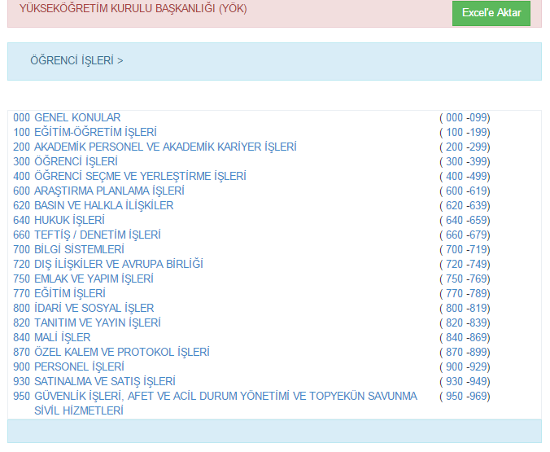

Slide 17
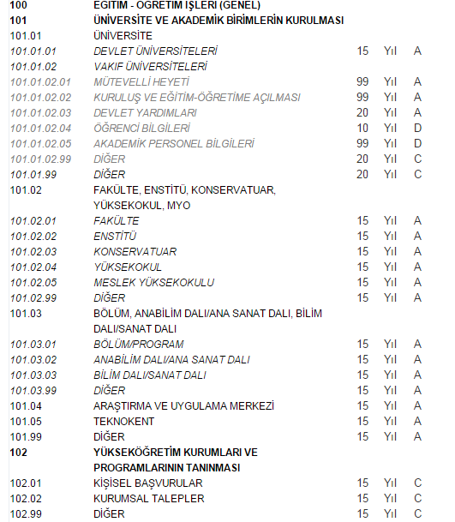

Slide 18
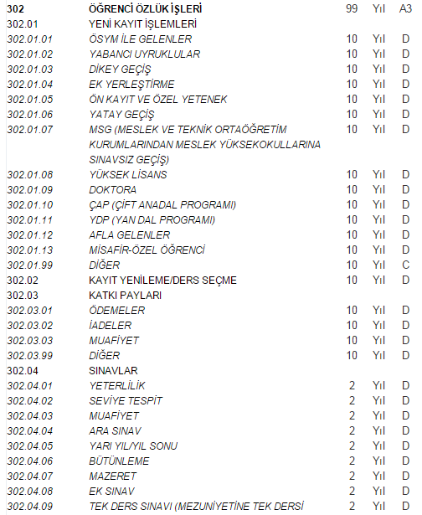

Slide 19
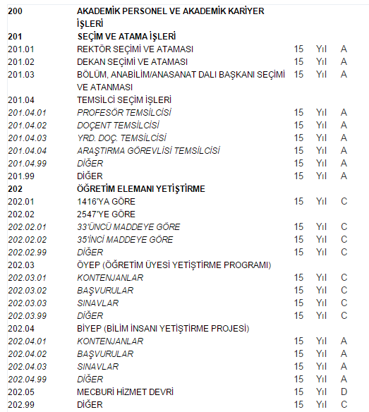

Slide 20
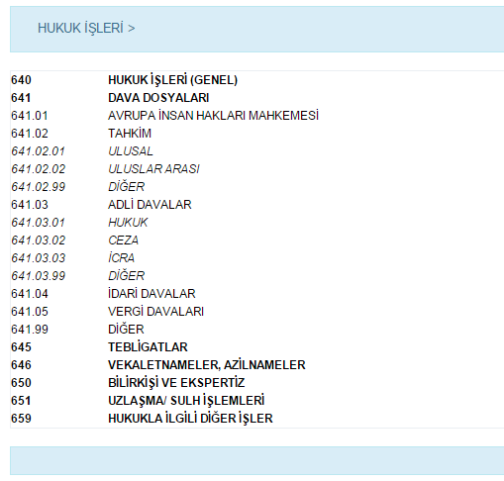

Slide 21
Ana Dosya | 1. Alt Konu | 2. Alt Konu | 3. Alt Konu | GENEL İŞLER | Saklama Süresi | Saklama Kodu
000 |  |  |  | Genel
010 |  |  |  | Mevzuat İşleri
020 |  |  |  | Olurlar, Onaylar
030 |  |  |  | Anlaşma, Sözleşme ve Protokoller
040 |  |  |  | Faaliyet Raporları
041 |  |  |  | Brifingler ve Bilgi Notları
042 |  |  |  | İstatistikler
044 |  |  |  | Anketler
045 |  |  |  | Görüşler
050 |  |  |  | Kurullar ve Toplantılar
051 |  |  |  | Bilimsel ve Kültürel Toplantılar
060 |  |  |  | Kalite Yönetim Sistemi
000-099
Kurumların her biriminde olan ve her birim tarafından kullanılabilen dosya kodlarıdır.

Slide 22
Standart Dosya Planının Uygulanması
T.C. BAŞBAKANLIK
DEVLET ARŞİVLERİ
GENEL MÜDÜRLÜĞÜ
600-679
DANIŞMA VE DENETİM FAALİYETLERİ
Ortak alan içerisinde yer alır ve her kurum tarafından kullanılabilir.
600-619
ARAŞTIRMA VE PLANLAMA İŞLERİ
620-639
BASIN VE HALKLA İLİŞKİLER
640-659
HUKUK İŞLERİ
660-679
TEFTİŞ/ DENETİM İŞLERİ

Slide 23
Standart Dosya Planının Uygulanması
T.C. BAŞBAKANLIK
DEVLET ARŞİVLERİ
GENEL MÜDÜRLÜĞÜ
700-969
YARDIMCI HİZMETLERLE İLGİLİ FAALİYETLER
Ortak alan içerisinde yer alır ve her kurum tarafından kullanılabilir.
700 - 719 | 720 - 749 | 750 - 769 | 770 - 799 | 800 - 819 | 820 - 839 | 840 - 869 | 870 - 889 | 900 - 929 | 930 - 949 | 950 - 969
Özel Kalem ve Protokol İşleri
Güvenlik, Afet ve Acil Durum Yönetimi ve Topyekun Savunma Sivil Hizmetleri
Emlak ve Yapım İşleri
Tanıtım ve Yayın İşleri
Satın alma ve Satış İşleri
Dış İlişkiler ve Avrupa Birliği
Personel İşleri
Bilgi Sistemleri
İdari ve Sosyal İşler
Mali İşler
Eğitim İşleri

Slide 24
Standart Dosya Planının Uygulanması
T.C. BAŞBAKANLIK
DEVLET ARŞİVLERİ
GENEL MÜDÜRLÜĞÜ
Planda, faaliyetin adı altında
000
Ana Konu
Planda ana konular için 000 sayısal, birinci, ikinci ve üçüncü alt konular için 00 sayısal karakter kullanılmıştır.
Ana konular
Ana konuyla ilgili tali konular
00
00
Tali konularla ilgili daha alt konular
Birinci, İkinci ve Üçüncü alt konular
00
birbirleri ile olan ilişkileri dikkate alınarak, bir araya getirilmiş ve numaralandırılmıştır.

Slide 25
Ana Konu | 1. Alt Konu | 2. Alt Konu | 3. Alt Konu
805 |  |  |  | Belge Yönetimi ve Arşiv İşlemleri
805 | 01 |  |  | Belge Yönetimi
805 | 01 | 01 |  | Saklama Süreli Dosya Planı
805 | 01 | 02 |  | Kodlama İşlemleri
805 | 02 |  |  | Arşiv Yönetimi
805 | 02 | 01 |  | Devir-Teslim İşlemleri
805 | 02 | 02 |  | Ayıklama ve İmha İşlemleri
805 | 02 | 02 | 01 | Ayıklama ve İmha
805 | 02 | 02 | 02 | Uygunluk Görüşü
805 | 02 | 03 |  | Tasnif (Sınıflandırma) İşlemleri
805 | 02 | 04 |  | İnceleme ve Denetleme
805 | 02 | 05 |  | Arşivlerden Yararlanma
805 | 99 |  |  | Diğer
ÖRNEK
UYGULAMA

Slide 26
Sayı Numarası Verilmesi
T.C. BAŞBAKANLIK
DEVLET ARŞİVLERİ
GENEL MÜDÜRLÜĞÜ
Örnek Uygulama
Sayı: 24301013 – 903.03.02.01 – 254
A B C D E F
A: İdari Birim Kodu
B: Ana Dosya Kodu
C: Birinci Alt Konu Kodu
D: İkinci Alt Konu Kodu
E: Üçüncü Alt Konu Kodu
F: Kayıt Numarası
Başbakanlık Personel Özlük İşleri Hizmet Değerlendirmesi ile ilgili sayı numarası

Slide 27
Kurallar
T.C. BAŞBAKANLIK
DEVLET ARŞİVLERİ
GENEL MÜDÜRLÜĞÜ
Kurumca özel önem arz eden tanımlamalar (özel kodlar), aynı konulu dosyaların birbirinden ayrılması ve farklı konulardaki belgelerin bir arada tutulmasını sağlamak amacıyla köşeli parantez "[ ]" içinde kullanılabilecektir
Köşeli parantez, kuruma özel kodlamaların belirlendiği bir alanı ifade etmektedir.
Köşeli parantez içerisinde birden fazla tanımlama ve kodlamanın yapılması gerektiği durumlarda, her farklı kod “ ; ” (noktalı virgül) işareti ile birbirinden ayrılacaktır.

Slide 28
Kurallar
T.C. BAŞBAKANLIK
DEVLET ARŞİVLERİ
GENEL MÜDÜRLÜĞÜ
Aynı Konulu Dosyaların Birbirinden Ayrılması
903
903[C-286]
Ali YÜKSEL’in Personel Sicil Dosyası
903[C-235]
Ahmet YILMAZ’ın Personel Sicil Dosyası

Slide 29
Kurallar
T.C. BAŞBAKANLIK
DEVLET ARŞİVLERİ
GENEL MÜDÜRLÜĞÜ
Sayı: 11119382 – 604 . 02 . 03 / 06 [TBAG-719]
Kurum Kodu
Birinci
Alt Konu
Kodu
İl/Ülke
Kodu
Ana Dosya Kodu
İkinci
Alt Konu
Kodu
Proje
Kodu
Örnek
Uygulama
Ankara ili ile ilgili TBAG-719 no’lu TÜBİTAK Projesi

Slide 30
Uyarılar
T.C. BAŞBAKANLIK
DEVLET ARŞİVLERİ
GENEL MÜDÜRLÜĞÜ
T.C.BAŞBAKANLIK Ekonomik, Sosyal ve Kültürel İşler Başkanlığı
89243403
805
Belge Yönetimi ve Arşiv İşlemleri
2015
Yazışma Kodu
Dosya Kodu

Slide 31
Uyarılar
T.C. BAŞBAKANLIK
DEVLET ARŞİVLERİ
GENEL MÜDÜRLÜĞÜ
020
“020” yazışma kodu olmayıp, yalnızca dosya adı olarak kullanılacaktır.
Olurlar
Onaylar
Örneğin satın alma sürecinde alınması gereken bir olur için “020 Olurlar, Onaylar” kodu kullanılamaz. Böyle bir durumda satın alma sürecinin ayrılmaz parçası dosyadan koparılmış olur.

Slide 32
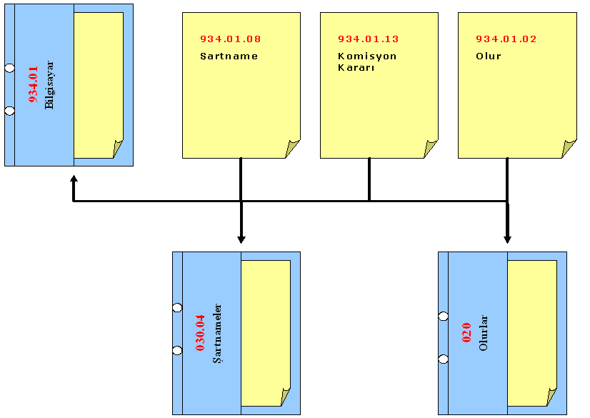
Uyarılar
T.C. BAŞBAKANLIK
DEVLET ARŞİVLERİ
GENEL MÜDÜRLÜĞÜ
Olur kodunun kullanımı

Slide 33
Uyarılar
T.C. BAŞBAKANLIK
DEVLET ARŞİVLERİ
GENEL MÜDÜRLÜĞÜ
099
“099 Diğer” Kendinden önceki alt konuların hiç birini ilgilendirmeyen ancak ana konunun bir alt konusu durumundaki yazıların dosyalanması için kullanılır.
Bu kural 2. ve 3. alt bölünmeler için de aynı usulde uygulanır.
Diğer
Planda, 2. ve 3. alt bölünmelerin sonunda “99 Diğer” adıyla dosya tanımlaması yapılmamıştır.
Bu bölünmeler için de ihtiyaç halinde "99 Diğer" adıyla dosya açılabilir.

Slide 34
Uyarılar
T.C. BAŞBAKANLIK
DEVLET ARŞİVLERİ
GENEL MÜDÜRLÜĞÜ
Kurum dışından gelen bir yazıda
“100-599” sayısal aralığında tanımlanmış bir dosya numarasının, o kurumun ana faaliyetini ihtiva eden bir konu olduğu bilinmeli, bu dosya numarası cevabi yazılarda referans olarak alınmamalıdır.
Dosya numarasının tespitinde, kurum içi veya kurum dışından gelen yazılardaki dosya numaraları belirleyici olmamalıdır.

Slide 35
Uyarılar
T.C. BAŞBAKANLIK
DEVLET ARŞİVLERİ
GENEL MÜDÜRLÜĞÜ
Dosya Açılması
Bu yapılanma, yıl içerisinde herhangi bir faaliyet ile ilgili,
1-Az sayıda belge teşekkül etmesi durumunda ana konu adı altında dosya açılması ve belgelerin bu dosyada toplanmasını,
2- Faaliyetle ilgili yoğun belge teşekkül etmesi halinde ise, alt konu başlıkları kullanılmak suretiyle dosya açılmasını öngörmektedir.

Slide 36
Standart Dosya Planına Göre Dosyalama
T.C. BAŞBAKANLIK
DEVLET ARŞİVLERİ
GENEL MÜDÜRLÜĞÜ
Dosya Açılması
Her faaliyet gurubunun ilk dosyası konumunda bulunan ve üç karakter rakam ile kodlanan dosyalar, o faaliyet grubuna ait konu listesinden herhangi biri veya birkaçına ilişkin yapılan yazışmaların kendi konu numaraları ile dosya açılma yoğunluğuna erişmediği durumlarda dosyalanabilmesine imkan sağlamak amacıyla tanımlanmıştır.
Örneğin, yıl içerisinde “Personel işleri” ne ait konularda az sayıda yazışma teşekkül etmesi durumunda “900 Personel İşleri” kodu ile açılacak bir dosyada bu belgelerin toplanması gerekmektedir. “900 Personel İşleri” adlı bir dosya, 900-929 sayısal aralığında personel konusu ile ilgili belgeleri barındırdığını ifade etmektedir.

Slide 37
Alt Konulara Ait Kayıtların Genel Konu altında
(Tek Klasörde) Toplanması
T.C. BAŞBAKANLIK
DEVLET ARŞİVLERİ
GENEL MÜDÜRLÜĞÜ
755.01
...........
Etüd
...........
755.02
...........
İhale
...........
755.03
...........
Uygulama
755.04
...........
Tetkik
............
755.05
...........
Ödeme
............
755.06
...........
Kabul
............
755
İnşaat
İşleri
755 İnşaat İşleri
755.01 Etüt-Proje ve Keşif İşleri
755.02 İhale İşleri
755.03 İnşaat Uygulama ve
kontrol İşleri
755.04 Tetkik İşleri
755.05 Hak edişler ve Ödemeler
755.06 Geçici ve Kesin Kabuller

Slide 38
Alt Konulara Ait Kayıtların Genel Konu altında
(Tek Klasörde) Toplanması
T.C. BAŞBAKANLIK
DEVLET ARŞİVLERİ
GENEL MÜDÜRLÜĞÜ
935
936
937
937.06
622.03
938
............
............
............
Demirbaş
Gayrimenkul
Sarf Malz.
Alımları
Alımları
Alımları
Giyecek
Hizmet
Alımı
Alımı
935-938
935 Demirbaş Alımları
936 Gayrimenkul Alımları
937 Sarf Malzemesi Alımları
937.06 Giyecek Alımları
938 Hizmet Alımları
Yoğunluğu az olan farklı dosyalar da bir klasörde toplanabilir.
Her dosya grubu ayraçla ayrılmalıdır.

Slide 39
Coğrafik, Alfabetik, Kronolojik Ayrıma Göre Dosya Açılması
T.C. BAŞBAKANLIK
DEVLET ARŞİVLERİ
GENEL MÜDÜRLÜĞÜ
755
Andırın İş.Şef.
755
Akifiye İş.Şef.
755
Kale-boynu İş.Şef.
755
Yeşilova İş.Şef
755.01
Andırın
İş.Şef.
Etüd
755.02
Andırın
İş.Şef.
İhale
755.03
Andırın
İş.Şef.
Kontrol
Aynı konuya ait belgelerin yoğunluğu dikkate alınarak alt konulara göre dosyalanması gerektiği durumlarda coğrafik, alfabetik veya kronolojik ayrımlar yapılarak ayrı dosyalar açılabilecektir.
755 İnşaat İşleri
755.01 Etüt-Proje ve Keşif İşleri
755.02 İhale İşleri
755.03 İnşaat Uygulama ve kontrol İşleri
755.04 Tetkik İşleri
755.05 Hak edişler ve Ödemeler
755.06 Geçici ve Kesin Kabuller

Slide 40
Klasör Sırt Etiketinin Verilmesi
T.C. BAŞBAKANLIK
DEVLET ARŞİVLERİ
GENEL MÜDÜRLÜĞÜ
24301013
020
2016
Kurum Adı
Devlet Teşkilatı Numarası
Dosya No
Olurlar, Onaylar
Konu Adı
Özel Kod Alanı
Dosyanın Yılı

Slide 41
Elektronik Ortamda Dosya Açılması
T.C. BAŞBAKANLIK
DEVLET ARŞİVLERİ
GENEL MÜDÜRLÜĞÜ
Elektronik ortamda, EBYS tasarlanırken, klasör bilgileri ve saklama planları sistem üzerinde tanımlanır.
Sistem otomatik olarak her kod için belirli zaman periyotlarında yeni klasör açar.

Slide 42
T.C. BAŞBAKANLIK DEVLET ARŞİVLERİ GENEL MÜDÜRLÜĞÜ
www.devletarsivleri.gov.tr

Slide 43
Standart Dosya Planı
T.C. BAŞBAKANLIK
DEVLET ARŞİVLERİ
GENEL MÜDÜRLÜĞÜ

